Slide 1
Gestión de información para la seguridad ciudadana con enfoque de género y enfoque interseccional
Curso
Facilitación: Aurora Camacho Navarro

Slide 2
¿Cuál es la diferencia?
Sexo
Género

Slide 3
¿Por qué usar el Enfoque de Género en la Seguridad Ciudadana?

Slide 4
Capacitación Sensibilización Protocolos

Slide 5
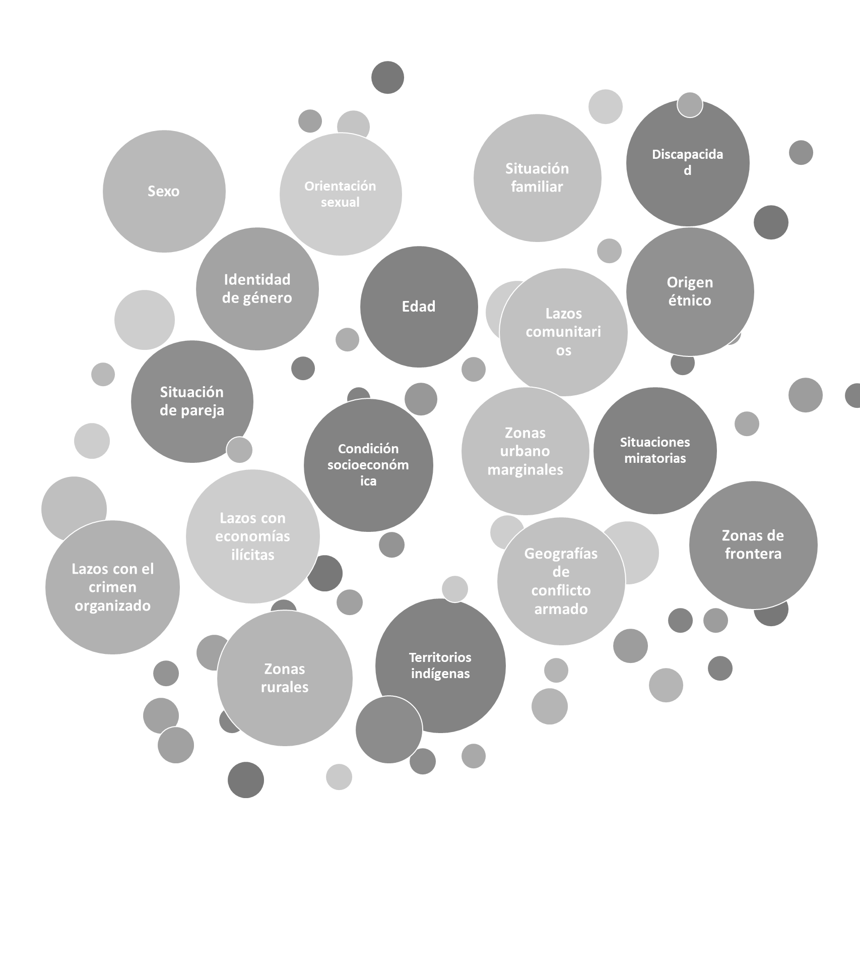
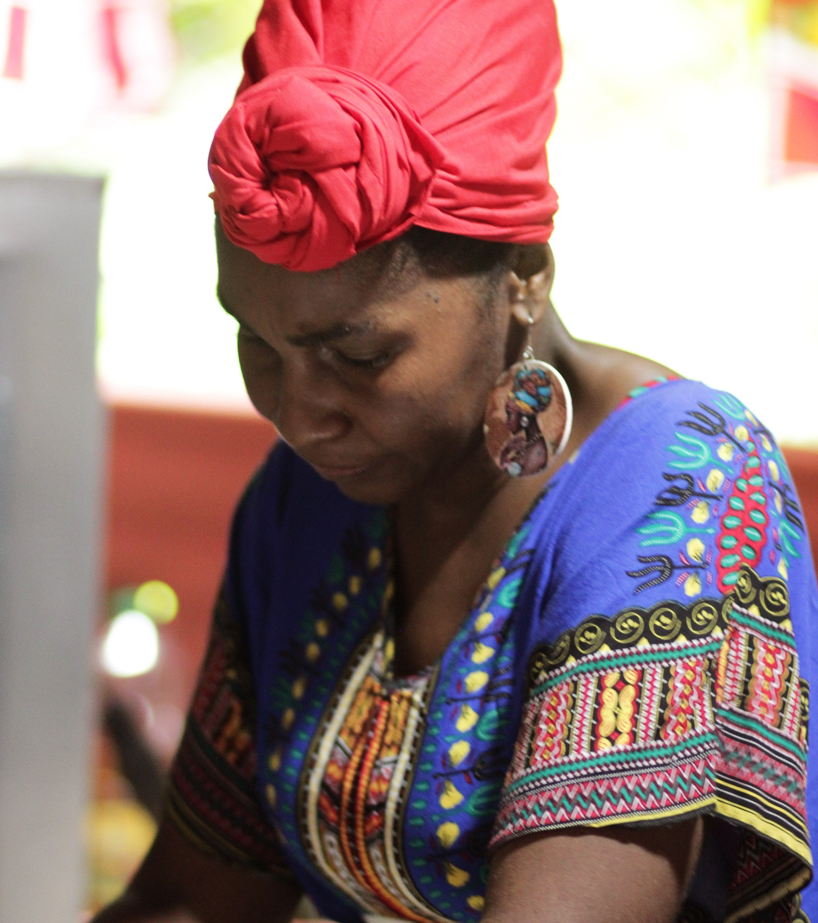
Interseccionalidad

Slide 6
¿Por qué usar el Enfoque Interseccional en la Seguridad Ciudadana?
Infraestructura
Transporte
Señalización
Comunicación e interacción
Género y discapacidad
Barreras que limitan/condicionan la seguridad ciudadana de personas con discapacidad

Slide 7
Muchas gracias

